Slide 1
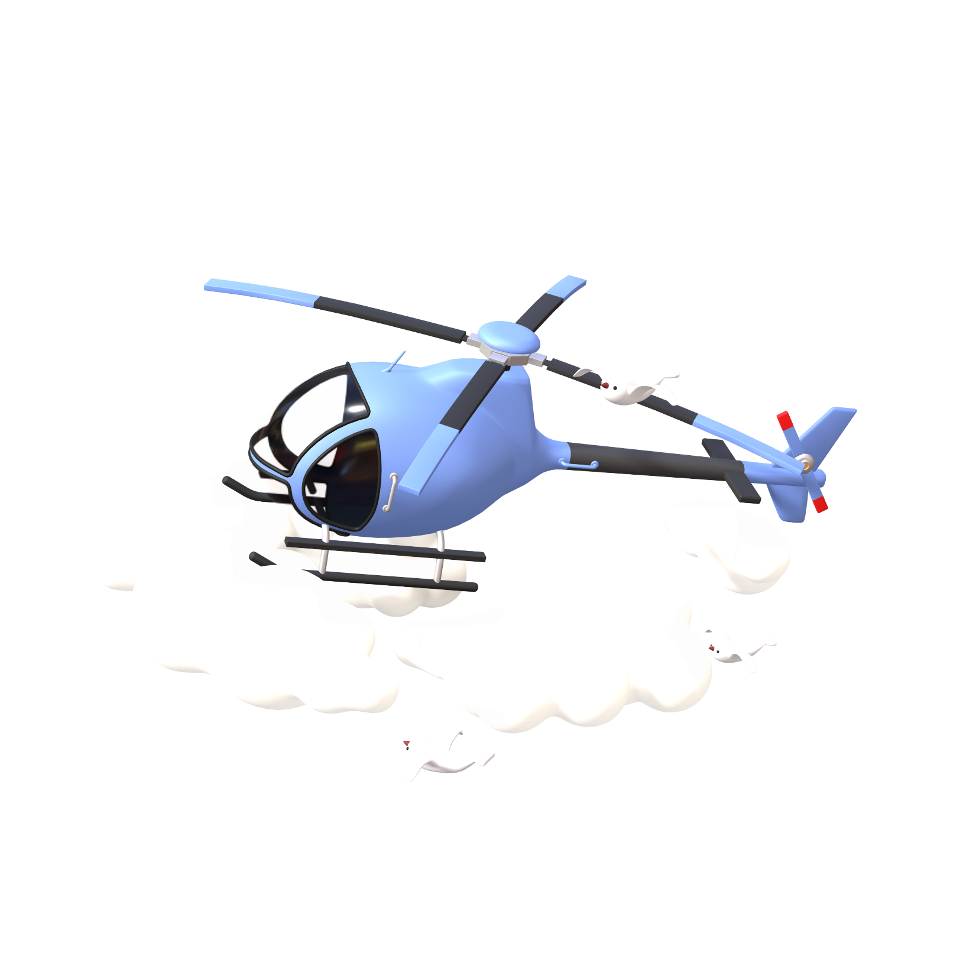
BIYOO-CHATPPT TEAM
数据增强
Data Enhancement
2024/3/21

Slide 2

目录
CONTENT

Slide 3
研究背景
（我们知道）将CNN应用于小规模数据集是具有挑战性的，而收集和标记大量医疗数据通常很困难。
数据增强通过利用有限的数据，转换现有样本创建为新的样本。But如何生成保持正确标签的数据通常需要领域知识。在某些领域（可穿戴传感数据），进行标签保留增强并不明显。对加速度数据进行缩放操作可能导致原本正确的标签变为错误的标签。但在一些情况下，不同的运动强度对应着不同的标签。
可穿戴传感器数据的标签保留变换并不明显，也不容易被直观识别(图2)。（换句话说，在这种情况下，寻找能够生成具有相同标签的新数据的变换方法并不简单。这可能是由于可穿戴传感器数据的特性，使得找到合适的数据增强方法变得具有挑战性。）
在本文中，使用 CNN 解决了帕金森病 (PD) 患者运动状态分类的问题。PD运动状态分类是一项具有挑战性的任务，因为噪声标签、不相关的运动干扰、患者的巨大变化和标记数据的可用性有限。提出了可穿戴传感器数据的数据增强方法，并使用 CNN 成功地解决了具有挑战性的 PD 分类任务。

Slide 4
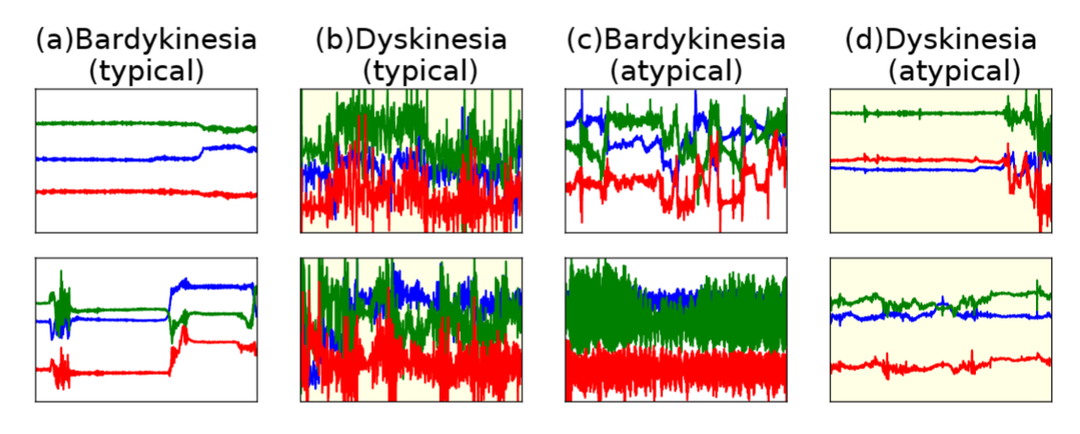
PD运动状态
大多数PD患者会出现运动波动，其特征为运动迟缓（规模小，动作慢），数据表现为恒定信号，运动障碍（自发运动过多），表现为波动的运动信号。在只有少量数据的情况下，这些问题使得PD运动状态分类更具挑战性。
Notes:
运动迟缓伴随的震颤可显示波动信号，看起来像运动障碍状态(图1(c))。另一方面，具有自主抑制的运动障碍可以显示出类似运动迟缓状态的恒定信号(图1(d))。

Slide 5
原因1
参与者之间传感器放置的差异
例如，倒置放置传感器可以在不改变标签的情况下反转传感器读数的符号。（换句话说，不同参与者在佩戴传感器时，传感器的位置可能不同，这可能导致数据差异，但这种差异并不影响数据的标签。）因此，通过将任意旋转 (Rot) 应用于现有数据来增强可以用作模拟不同传感器放置的一种方式。

Slide 6
原因2
引入可变性的另一个因素是窗口中活动事件的时间位置，
例如震颤。由于固定大小的窗口分割是任意的，因此窗口中观察到的症状的位置没有任何含义。因此，我们可以通过扰动窗口或事件的位置来增加数据。
通过移动、调整或改变区域位置来获取不同位置的信息，通过对图像中的特定区域进行移动、调整或变换，可以生成多个不同位置和尺度下的图像样本，从而增加数据的多样性。
如：排列（Perm），

Slide 7
原因？
排列 (Perm) 是一种随机扰动窗口内事件时间位置的简单方法。为了扰动单个窗口中数据的位置，我们首先将数据分割成 N 个相同的长度段，N 范围从 1 到 5，并随机排列片段以创建一个新的窗口。
时间扭曲 (TimeW) 是扰动时间位置的另一种方式。通过平滑扭曲样本之间的时间间隔，可以使用时间扭曲来改变样本的时间位置。
根据目标任务，幅度的微小变化可能会保留标签。缩放 (Scale) 通过将随机标量相乘来改变窗口中数据的大小，而幅度扭曲 (MagW) 通过将数据窗口与围绕 1 变化的平滑曲线进行卷积来改变每个样本的幅度。
此外，抖动(Jitter)也被认为是一种模拟附加传感器噪声的方法。这些数据增强方法可能会增加对乘法噪声和加性噪声的鲁棒性并提高性能。
最后，应用类似于[14]中的图像裁剪或窗口切片的裁剪(Crop)，以减少对事件位置的依赖。请注意，裁剪可以捕获事件自由区域，这可能会更改标签。此外，请注意，在 epoch 上使用随机位置的裁剪最终将收敛到具有任意步幅大小的滑动窗口方法。
简而言之，抖动、缩放、裁剪、旋转、置换、幅度扭曲和时间扭曲方法被应用于增强可穿戴传感器数据。在下一节中，使用 CNN 评估 PD 运动状态分类与所提出的数据增强方法的性能。

Slide 8
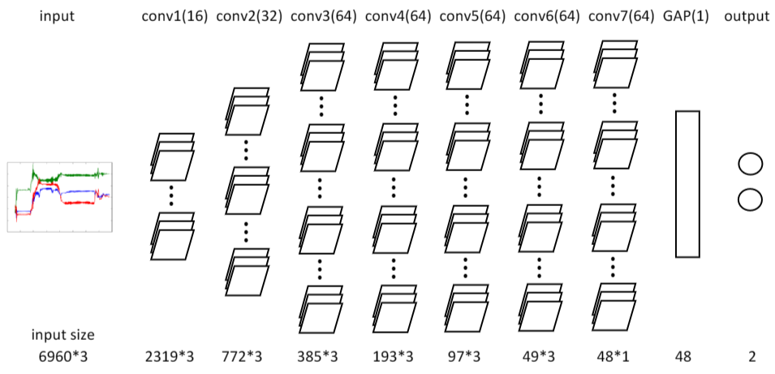
实验
25例PD患者分为5个受试者组。使用5倍交叉验证结果的平均值。
CNN结构：
Notes:
卷积层、批量归一化层 和使用校正单元 (ReLU) 的激活层形成了 7 层 CNN 的单个卷积层。
使用 4*1、4*1、3*1、3*3、2*3、2*3、2*3 卷积滤波器的跨步卷积，输入层的大小在层上从 6960*3 减少到 48*1。
请注意，加速度计的 XYZ 信号在第 4、5、6 和 7 层进行卷积，以捕获向量间分量特征。
为了减少小规模数据集的参数数量，最后应用全局平均池化 (GAP) 层 而不是全连接层。

Slide 9
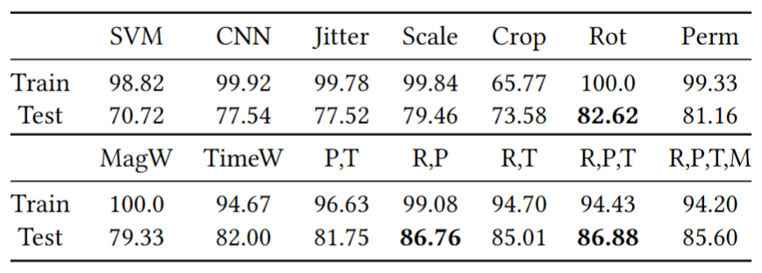
结果
主要结果如表1所示。抖动不能提高PD运动状态分类的性能，因为它引入了快速波动，看起来类似于运动障碍。裁剪也会失败，因为它会丢失2/3窗口样本的信息，对于小数据集来说，这可能是一个关键的损失。裁剪无事件区域也会阻碍学习过程，并可能导致性能不佳。缩放和幅度扭曲也会失败，因为信号强度的改变可能会改变标签。
旋转、排列和时间扭曲方法提高了PD运动状态分类的性能。单个数据增强方法中的最佳性能是通过旋转来实现的。排列和时间扭曲还通过扰动样本的时间位置来提供性能改进。这些结果表明，可变性的主要来源是任意分割窗口中参与者和事件位置之间的不同传感器位置。所提出的旋转、排列和时间扭曲方法有效地补偿了不必要的变化，并将性能提高了 3.6-5.1% 的准确率。

Slide 10
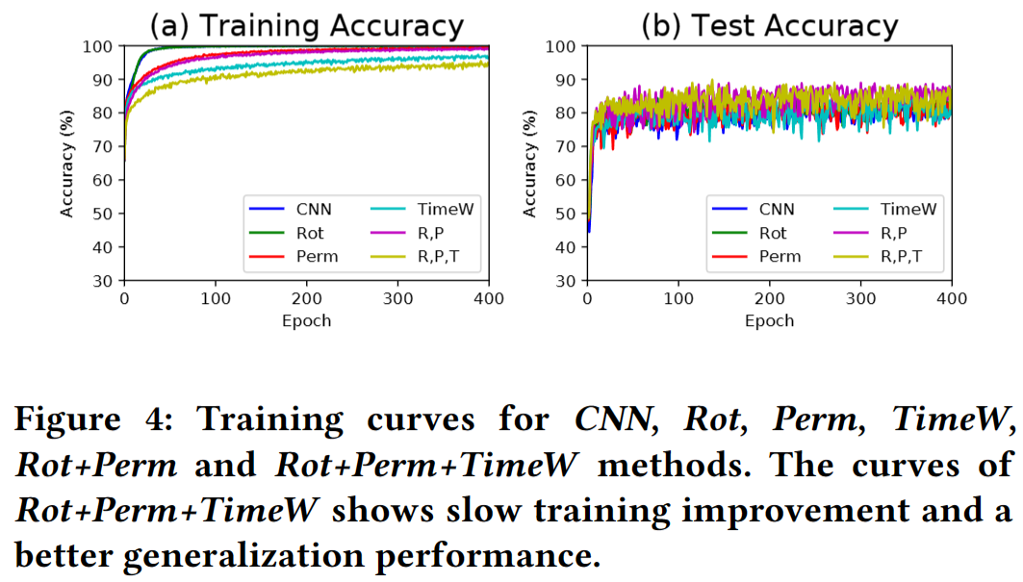
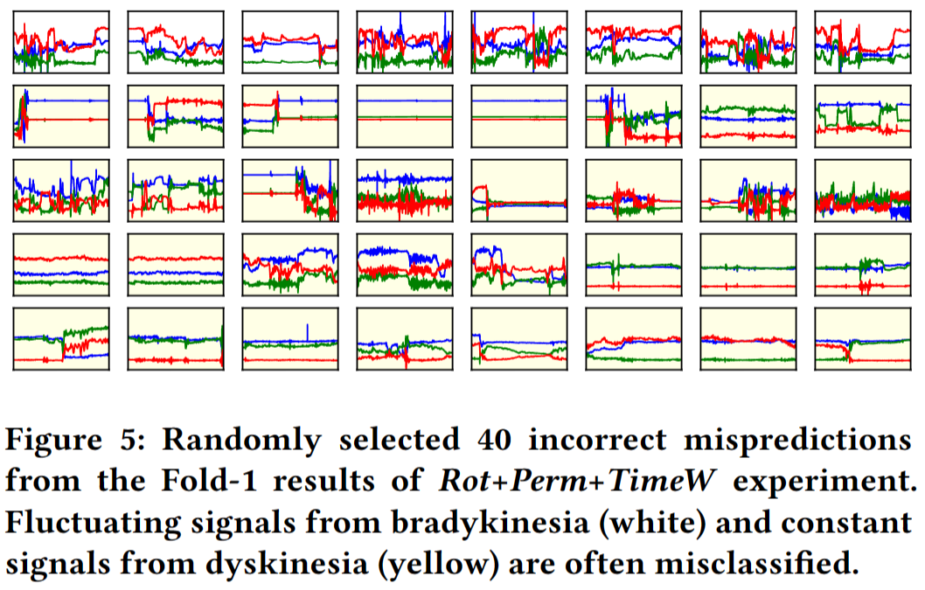
结果
多种数据增强方法的组合表现出比单一数据增强方法更好的性能。Rot+Perm和Rot+TimeW组合的性能比CNN基线提高了7.5-9.2%。Rot+Perm+TimeW的准确率最高，达到86.88%。这些结果表明，旋转可以用来缓解传感器位姿的可变性，而排列或时间扭曲可以用来解决窗口中事件时间位置的可变性。

Slide 11
BIYOO-CHATPPT TEAM
感谢您的观看！

